Slide 1
7.4 宇宙航行
第一课时

Slide 2
一、卫星的发射与运行 宇宙速度
V
牛顿的思考
把物体从高山上抛出，速度一次比一次大，落地点一次比一次远。如果速度足够大，物体就不再落回地面，它将绕地球运动，成为人造地球卫星。
若绕地球运转成为地球卫星(近似看成圆轨道):
当卫星在地球附近轨道运行时，其轨道半径可视为地球自身半径。已知地球半径R=6400km，地球质量为5.98×10²⁴kg.
第一宇宙速度

Slide 3
1.第一宇宙速度
概念：物体在地球附近绕地球做匀速圆周运动的速度，叫第一宇宙速度，且v_{Ⅰ}=7.9km/s
结论：若要使物体成为环绕地球运行的卫星,至少要以7.9km/s的速度进行发射。
2.推导思路：
物体在地球附近绕地球做匀速圆周运动时，也可认为向心力是由重力提供的。即：
第一宇宙速度是地球卫星的最小发射速度，
理论研究指出，在地面附近发射飞行器，如果速度大于7.9km/s，而又小于11.2km/s时，它将绕地球运行的轨迹将不再是圆，而是椭圆。

Slide 4
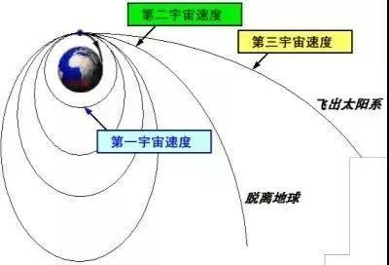
2.第二宇宙速度
（VⅡ）
是指航天器挣脱地球引力束缚所需的最小速度。
若不计空气阻力，地球的第二宇宙速度的数值大小为11.2km/s
3.第三宇宙速度（V_{Ⅲ}）
又叫逃逸速度，它是指在地面上发射速度达到16.7km/s，物体将会逃逸到太阳系以外的空间去。
V_{Ⅲ}=16.7km/s

Slide 5
二、人造地球卫星的运动
1.向心力来源
地球对卫星的吸引力提供其绕地运行的向心力
2.轨道特征
卫星轨道平面必与地球的某个大圆面共面。
F_{向}
O′
3.卫星分类
F_{引}
F_{引}
O
极地卫星
低轨道卫星
赤道卫星
高轨道卫星

Slide 6
4.卫星运动规律
线速度v：
角速度ω：
周期T：
向心加速度a：
同一轨道的不同卫星具有相同的v、ω、T 和a，与卫星的质量和形状、大小无关。
半径越大，运动的越慢
第一宇宙速度是地球卫星的最小发射速度，也是卫星在轨道的最大运行速度。
关于卫星的重要参数：
最小轨道半径： r=R
最大线速度：当r=R时，
最小周期：当r=R时，

Slide 7
例题1. 假设地球的质量不变，半径增大到原来的2倍，那么从地球发射人造卫星的第一宇宙速度的大小应为原来的（ ）
A． 倍 B． 倍 C．1/2倍 D．2倍
B
例题2. 地球和月球的质量之比为81/1，半径之比为4/1，求在地球上和月球上发射卫星所需最小速度之比。
则:

Slide 8
三 、地球同步卫星
所谓同步卫星，是相对地面静止的，和地球自转具有相同周期的卫星，T=24h，同步卫星必须位于赤道上方，距地面一定高度。
地球同步卫星的特点：
1、同步卫星的运动方向与地球自转方向一致
2、同步卫星的运转周期与地球自转周期相同，T=24h
3、同步卫星的运行角速度等于地球自转的角速度
4、所有同步卫星都在赤道的正上方，其轨道平面与赤道平面重合
5、同步卫星高度固定不变，h=3.6×10⁴km
6、同步卫星的环绕速度大小一定，v=3.1×10³m/s

Slide 9
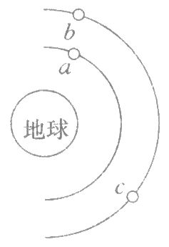
例3．如图所示，a、b、c是地球大气层外圆形轨道上运动的三颗卫星，a 和b的质量相等且小于c的质量，则（ ）
A．b所需向心力最小
B．b、c的周期相同且大于a的周期
C．b、c的向心加速度大小相等，
且大于a 的向心加速度
D．b、c的线速度大小相等，
且小于a 的线速度
ABD

Slide 10
例4．我们国家在1996年成功发射了一颗实用地球同步卫星，从1999年至今已几次将“神舟”号宇宙飞船送人太空．在某次实验中，飞船在空中飞行了36 h，环绕地球24圈．那么，同步卫星与飞船在轨道上正常运转相比较（ ）
A．卫星运转周期比飞船大
B．卫星运转速率比飞船大
C．卫星运转加速度比飞船大
D．卫星离地高度比飞船大
AD
例5：已知某行星的半径为R，以第一宇宙速度运行的卫星绕行星运动的周期为T，该行星上发射的同步卫星的运行速度为v，求：同步卫星距行星表面的高度为多少？

Slide 11
例6 地球同步卫星离地心距离为r，运行速度为v₁，加速度为a₁，地球赤道上的物体随地球自转的加速度为a₂，第一宇宙速度为v₂，地球半径为R，则以下说法正确的是：（ ）
A、D

Slide 12
课堂小结;
1.人造天体的发射：
2.人造地球卫星的运行：
3.同步地球卫星特点：
第一宇宙速度：7.9 km/s
第二宇宙速度：11.2km/s
第三宇宙速度：16. 7km/s
定方向、定周期、定轨道、定高度
作业：课本P64：练习与应用；2、3、4

Slide 13
7.4 宇宙航行
（习题课）

Slide 14
一、万有引力与抛体运动的综合
分析思路：
以重力加速度g为桥梁，将抛体运动与行星运动及万有引力联系起来。
g
例1：某人在一星球上高为h处由静止释放，使其做自由落体运动，经时间t落地，已知该星球的半径为R，引力常量为G。求1）该星球表面的重力加速度
2）该星球的第一宇宙速度。

Slide 15
例2．中国计划在2030年左右实现长征九号运载火箭首飞，从而实现载人登月，假设宇航员记录了登陆舱在月球表面附近做圆周运动的周期T，登陆舱在月球表面着陆后，用弹簧测力计称量一个质量为m的砝码，读数为F．已知引力常量为G．试求：
（1）月球的半径R；
（2）月球的第一宇宙速度v

Slide 16
变式：某类地行星的质量是地球质量的8倍，半径是地球半径的2倍，宇航员在地球表面以初速度10m/s水平抛出一物体，其水平射程为10m，已知地球表面的重力加速度g=10m/s² ， 则下列说法正确的是（ ）
A .该类地行星表面的重力加速度5m/s²
B .该类地行星的平均密度与地球的平均密度相等
C .该类地行星的第一宇宙速度为地球的第一宇宙速度的2倍
D .宇航员在类地行星表面以相同的高度和水平初速度抛出一物体，其水平射程为5m

Slide 17
四、载人航天与太空探索
1）世界探索太空的成就
2）我国探索太空的过程
①一个想到利用火箭飞天的人----明朝的万户
14世纪末期，明朝的士大夫万户把47个自制的火箭绑在椅子上，自己坐在椅子上，双手举着大风筝。他是最先开始设想利用火箭的推力，飞上天空的人。不幸火箭爆炸，万户也为此献出了宝贵的生命。但他的行为却鼓舞和震撼了人们的内心。促使人们更努力的去钻研。
②1960年2月19日和11月5日，在东方地平线上先后升起了探空火箭和仿制的近程导弹，掀开了中国航天的序幕。
③ 1970年4月24日21时31分，中国“东方红”一号飞向太空。这是中国发射的第一颗人造卫星。

Slide 18
④ 载人航天
2003 年10 月15 日，中国神舟五号载人飞船升空，表明中国掌握载人航天技术，成为中国航天事业发展史上的第三个里程碑。
⑤ 深空探测-嫦娥奔月
2007年10月24日18时05分，随着嫦娥一号成功奔月，嫦娥工程顺利完成了一期工程。此后，神舟九号与天宫一号相继发射，并成功对接。
2013年6月，“天宫一号”空间站和神舟十号飞船分别完成。的手动和自动交会对接；2016年10月19日，神舟11号完成与天宫二号空间实验室完成自动交会对接。
2020年11月，在文昌航天发射场，成功发射嫦娥五号探测器，顺利入轨 ，并在一次任务中，连续实现首次月面采样、月面起飞、月球轨道交会对接、带样返回等多个任务，为我国探月工程“绕、落、回”三步走发展规划画上了圆满句号。

Slide 19
九天揽月成真！“嫦娥五号”的重大意义？470秒回顾嫦娥探月全程_好看视频 https://haokan.baidu.com/v?vid=11266477210138280481&pd=bjh&fr=bjhauthor&type=video
http://v.360kan.com/sv/boLrPGXoShD6Ty.html?from=videoso_result

Slide 20
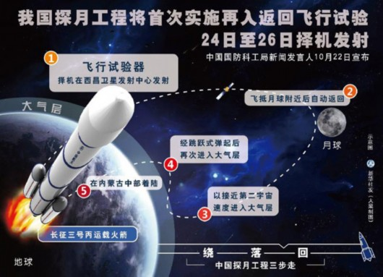
从图中可见探测器在飞行过程中的轨迹多次发生了改变，那它又是怎么实现变轨的？在变轨前后其运动的v，T，a又是怎么变化的？

Slide 21
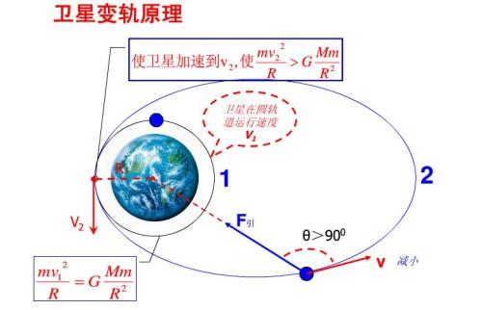
六、人造卫星的变轨问题
1。轨道改变的原因：
1）当万有引力小于向心力时，卫星将沿椭圆轨道向外做离心运动。
2）当万有引力大于向心力时，卫星将沿椭圆轨道向内做近心运动。
v₃

Slide 22
2。变轨问题中各物理量比较方法：
1）加速度：从卫星所受的万有引力大小角度来分析。
2）卫星速度：在圆轨道上由速度决定公式来分析（ )；
在椭圆轨道上的速度可由开普勒第二定律来分析（离中心天体越远，v越小）；
而在圆和椭圆同一相切点而言，可借助观察轨道的位置关系来确定（外侧轨道切点处速度大于内侧轨道切点处速度）
3）周期比较：不论是圆轨道还是椭圆轨道，都可利用开普勒第三定律来比较周期大小。即：

Slide 23
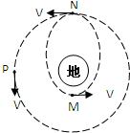
例3 如图所示，我国发射神舟十号飞船时，先将飞船发送到一个椭圆轨道上，其近地点M距离地面高度200km，远地点N距地面高度330km，进入该轨道正常运行时，其周期为T₁，通过M、N点时的速度分别为v₁、v₂，加速度分别为a₁、a₂，当某次飞船过N点时，地面指挥中心发出指令，点燃飞船上的发动机，给飞船在短时间内加速进入离地面330km的圆形轨道绕地球做匀速圆周运动，周期为T₂，在圆周轨道的P点速度为v₃，加速度为a₃，那么关于v₁、v₂、v₃、a₁、a₂、a₃、T₁、T₂大小关系，下列说法正确的是（ ）
A、a₂=a₃＜a₁ B、v₁＞v₂
C、T₁=T₂ D、a₃＞a₂＞a₁

Slide 24
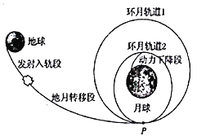
例4．嫦娥工程分为三期，简称“绕、落、回”三步走，我国发射的“嫦娥三号”卫星是嫦娥工程第二阶段的登月探测器，经变轨成功落月，如图所示为其飞行轨道示意图，则下列说法正确的是（ ）
A. 嫦娥三号的发射速度应该大于11.2km/s
B. 嫦娥三号在环月轨道1上P点的加速度大于在环月轨道2上P点的加速度
C. 嫦娥三号在动力下降段中一直处于完全失重状态
D. 嫦娥三号在环月轨道2上运行周期比在环月轨道1上运行周期小
BD

Slide 25
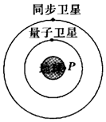
变式：我国首颗量子卫星于2016年8月16日成功发射。量子卫星成功运行后，我国将在世界上首次实现卫星和地面之间的量子通信。如图所示。图中P点是地球赤道上一点，则关于P点的同步卫星和量子卫星的线速度分别为v₁、v₂、v₃，加速度分别为a₁、a₂、a₃。则他们的大小关系正确的是（ ）
A.v₁<v₂<v₃
B.v₁<v₃<v₂
C.a₁>a₂>a₃
D.a₂>a₃>a₁

